Slide 1
TRƯỜNG TIỂU HỌC NHƠN HỘI
Kính chào quý thầy cô đến dự giờ lớp 1B
Môn: Tiếng Việt
Giáo viên: Mai Thị Hạnh Tiếng

Slide 2
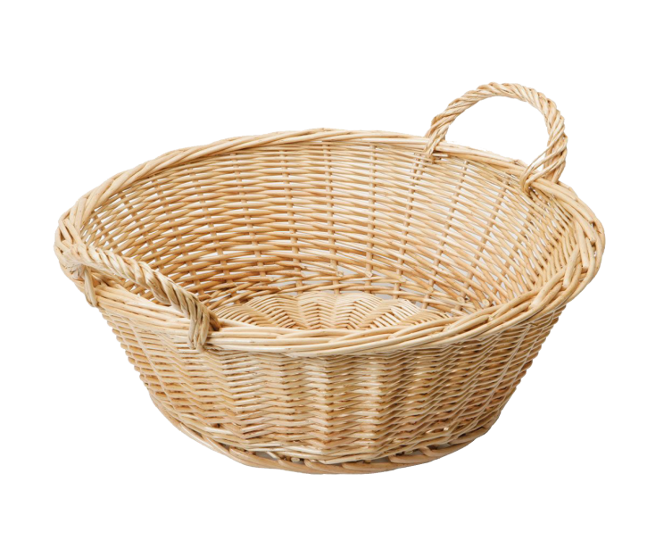
Thứ hai ngày 24 tháng 02 năm 2025
Tiếng Việt:
KHỞI ĐỘNG – TRÒ CHƠI: HÁI TÁO
1
4
5
6
3
2
con cừu
chìa khóa
hoa xoan
mùa xuân
mĩ thuật

Slide 3
Thứ hai ngày 24 tháng 02 năm 2025
Tiếng Việt:
Bài 124: oen - oet

Slide 4
Thứ hai ngày 24 tháng 02 năm 2025
Tiếng Việt:
Bài 124: oen - oet
gh
1. Làm quen:
oen
e
o
n

Slide 5
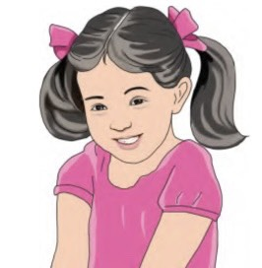
Thứ hai ngày 24 tháng 02 năm 2025
Tiếng Việt:
Bài 124: oen - oet
1. Làm quen:
oen
nhoẻn
oen
nh
oẻn
nhoẻn cười
oen

Slide 6
Thứ hai ngày 24 tháng 02 năm 2025
Tiếng Việt:
Bài 124: oen - oet
gh
1. Làm quen:
oet
e
o
t

Slide 7
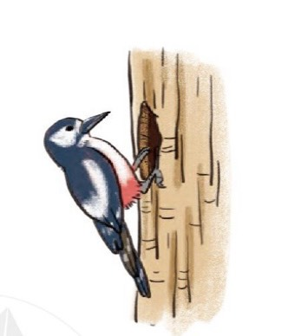
Thứ hai ngày 24 tháng 02 năm 2025
Tiếng Việt:
Bài 124: oen - oet
1. Làm quen:
oet
khoét
kh
oét
oet
oet
khoét tổ

Slide 8
Thứ hai ngày 24 tháng 02 năm 2025
Tiếng Việt:
Bài 124: oen - oet
1. Làm quen:
oen
oet
oet
nhoẻn cười
khoét tổ
oen

Slide 9
Thứ hai ngày 24 tháng 02 năm 2025
Tiếng Việt:
Bài 124: oen - oet
1. Làm quen:
oen
oen
oen
oet
oet
oet

Slide 10
Thứ hai ngày 24 tháng 02 năm 2025
Tiếng Việt:
Bài 124: oen - oet
Thư giãn

Slide 12
Thứ hai ngày 24 tháng 02 năm 2025
Tiếng Việt:
Bài 124: oen - oet

Slide 13
Thảo luận nhóm đôi

Slide 14
Thứ hai ngày 24 tháng 02 năm 2025
Tiếng Việt:
Bài 124: oen - oet

Slide 15
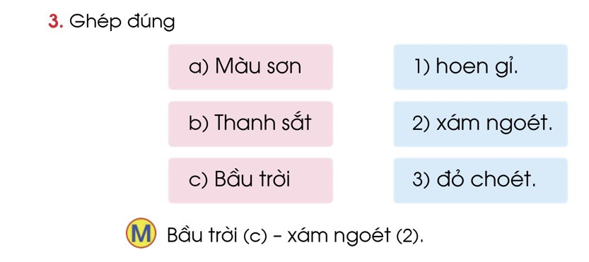
Thứ hai ngày 24 tháng 02 năm 2025
Tiếng Việt:
Bài 124: oen - oet

Slide 16
Thảo luận nhóm đôi

Slide 17
Thứ hai ngày 24 tháng 02 năm 2025
Tiếng Việt:
Bài 124: oen - oet

Slide 18
Thứ hai ngày 24 tháng 02 năm 2025
Tiếng Việt:
Bài 124: oen - oet
Tập viết

Slide 19
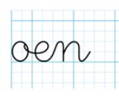
Thứ hai ngày 24 tháng 02 năm 2025
Tiếng Việt:
Bài 124: oen - oet
b
Tập viết

Slide 20
Thứ hai ngày 24 tháng 02 năm 2025
Tiếng Việt:
Bài 124: oen - oet
b
Tập viết

Slide 21
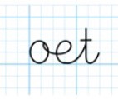
Thứ hai ngày 24 tháng 02 năm 2025
Tiếng Việt:
Bài 124: oen - oet
b
Tập viết

Slide 22
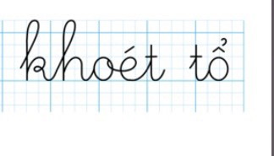
Thứ hai ngày 24 tháng 02 năm 2025
Tiếng Việt:
Bài 124: oen - oet
b
Tập viết

Slide 23
Thứ hai ngày 24 tháng 02 năm 2025
Tiếng Việt:
Bài 124: oen - oet
Củng cố

Slide 24
Thứ hai ngày 24 tháng 02 năm 2025
Tiếng Việt:
Bài 124: oen - oet
oen
oet
khoét tổ
oen
oet
nhoẻn cười

Slide 25
Chuẩn bị tiết 2
Dặn dò

Slide 26
CẢM ƠN QUÝ THẦY CÔ ĐÃ LẮNG NGHE
KÍNH CHÚC QUÝ THẦY CÔ NHIỀU SỨC KHỎE

